Slide 1
3) 광고크리에이티브 전략
5. 광고기획
3) 광고크리에이티브 전략
(다) 광고크리에이티브 전략
메시지 내용 : 무엇을 말할(What to Say) 것인가? 메시지의 핵심
1
이성형 소구
고객이 자기에게 이익이 된다고 느끼게 되는 소구점
이성적인 판단을 요구하는 내용
제품의 특징, 품질, 성능, 가치, 절약 등
클릭하면 내용 제시
첫 내용은 디폴트로 제시되어 있음
다른 항목의 내용은 뒷장 참고
2
정서적 소구
3
윤리적 소구
03

Slide 2
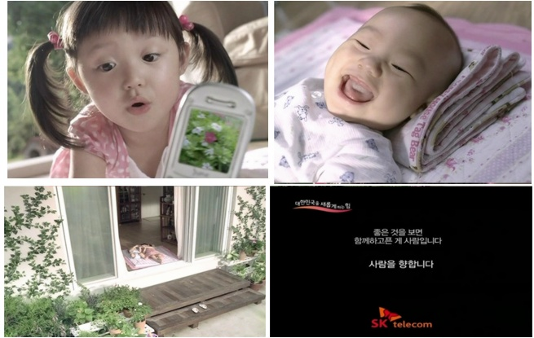
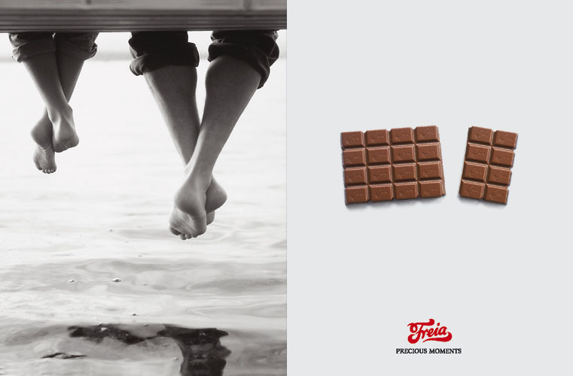
2
정서적 소구
2
정서적 소구
심리적으로 긍정적이거나 호감을 유발시키는 내용임
공포소구, 유머소구, 사랑, 긍지, 쾌락, 향락 등
심리적으로 긍정적이거나 호감을 유발시키는 내용임
공포소구, 유머소구, 사랑, 긍지, 쾌락, 향락 등
[Freia 초콜릿]
[SK텔레콤 광고]
나란히 앉은 부자의 모습을 보여주고, 아들에게 더 많은 초콜릿을 주고 싶은 아버지의 마음을 보여주는 초콜릿 광고
가족 사랑의 정서를 유발시키는 공익광고 형식의 통신사 광고
<출처 : 광고학개론>
<출처 : 광고심리학>
◀ 1/4 ▶
◀ 2/4 ▶

Slide 3
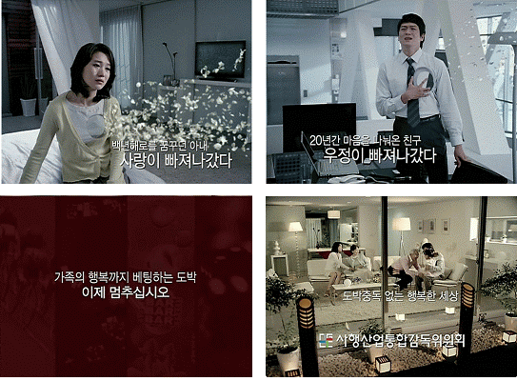
2
정서적 소구
2
정서적 소구
심리적으로 긍정적이거나 호감을 유발시키는 내용임
공포소구, 유머소구, 사랑, 긍지, 쾌락, 향락 등
심리적으로 긍정적이거나 호감을 유발시키는 내용임
공포소구, 유머소구, 사랑, 긍지, 쾌락, 향락 등
[도박중독 공익광고]
인간에게 내제되어 있는 공포를 유발시킴으로써 행동을 변화시키는 도박중독 공익광고
<출처 : 광고심리학>
◀ 3/4 ▶
◀ 4/4 ▶

Slide 4
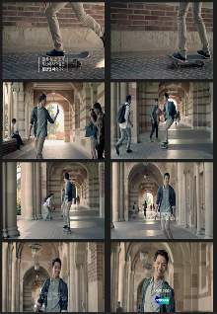
3
윤리적 소구
고객이 옳고 그름에 대한 판단, 센스, 또는 도덕적 기준에 호소하는 광고임
사회에 대한 제안이나 의견을 알리는 기업광고에 많음
[두산 기업광고]
즐겁고 행복한 사람은 같이 있는 사람을 행복하게 한다는 두산 기업광고
<출처 : TVCF>

Slide 5


(다) 광고크리에이티브 전략
5. 광고기획
3) 광고크리에이티브 전략
(다) 광고크리에이티브 전략
메시지 표현 전략의 종류 : 어떻게 말할(How to say) 것인가?
1
USP(Unique Selling Proposition) 전략
독특한 판매 소구점을 제시하는 전략
Unique(독특한), Selling(팔려고 한다), Proposition(제안)의 약자로 그 제품만의 독특성을 찾아 소구하여 제품의 콘셉트를 가장 부각시키는 방법임
제품 스펙이 많은 첨단기술 제품이나, 경쟁상품과 차별화하기 위한 전략으로 사용됨
“이 제품은 이런 점이 다릅니다. 이 제품을 사세요, 그러면 당신은 이익을 얻을 수 있습니다.”
USP 전략의 예
팝업
클릭하면 새창으로 뒷장의 내용 제시
04

Slide 6
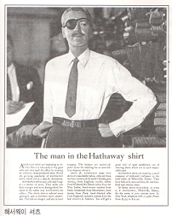
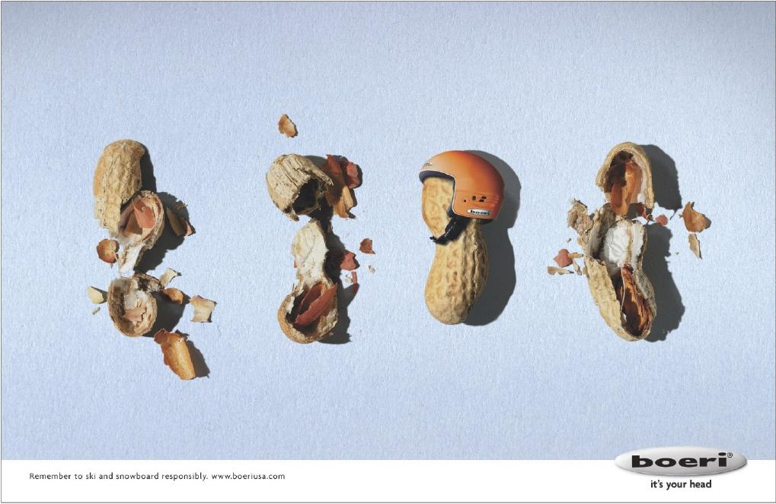
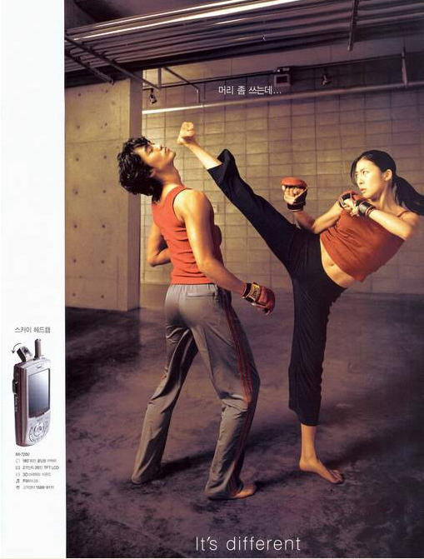
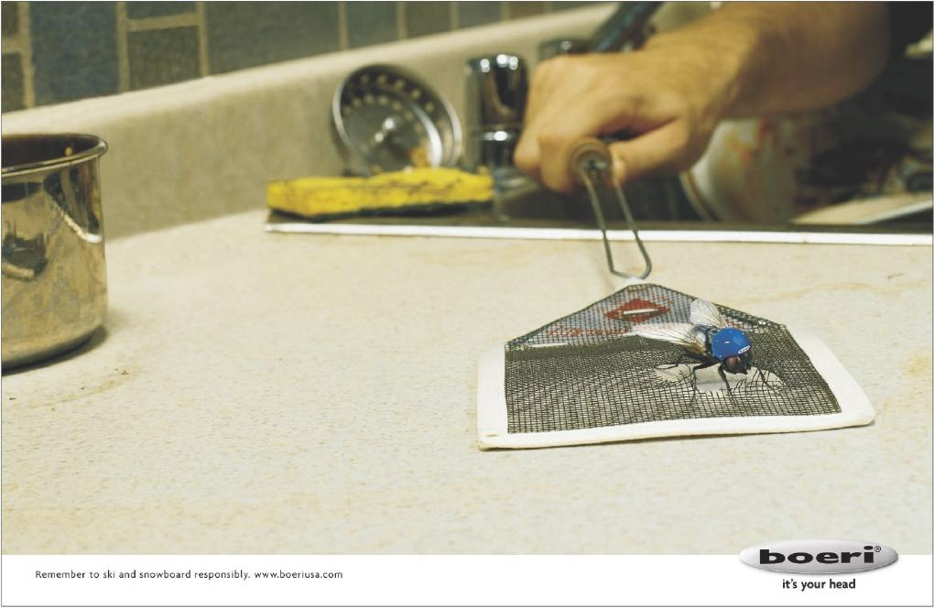
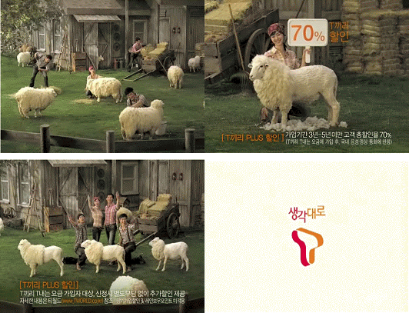
USP 전략의 예
영상광고제작론
휴대폰 SKY 광고
SKT 광고
휴대폰 카메라의 특성을 사람의 목에 비유하여 표현한 광고
제품의 편익을 독특한 방식으로 표현, 소비자들의 공감을 얻은 SK할인요금제 광고
<출처 : 광고심리학>
<출처 : 광고심리학>
◀ 1/2 ▶
보에리의 헬멧
해서웨이 셔츠
개성을 부여하기 힘든 와이셔츠에 외눈 안대를 한 세련되고 독특한 모델을 전면에 내세워 와이셔츠의 개성과 연결한 광고
'it's your head'
<출처 : 광고학개론>
<출처 : 광고학개론>
◀ 2/2 ▶

Slide 7
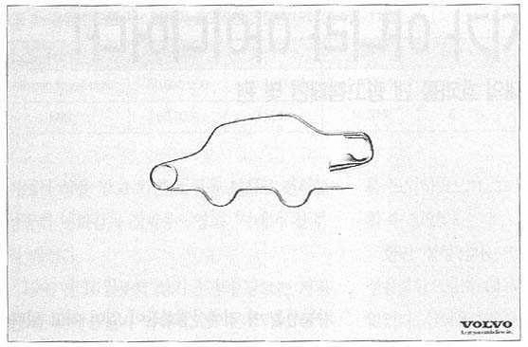
(다) 광고크리에이티브 전략
5. 광고기획
3) 광고크리에이티브 전략
(다) 광고크리에이티브 전략
메시지 표현 전략의 종류 : 어떻게 말할(How to say) 것인가?
2
SMP(Single Minded Proposition) 전략
제품의 차별적 요소에서 아이디어가 출발한다는 점에서 USP와 비슷함
단순하면서도 강력한 접근방식을 택함
‘한 가지 방향에서 명확하게 하자’는 의미임
[Volvo]
‘Simple is Best Policy’ (단순함이 최고의 전략) 안전을 콘셉트로 단순화한 SMP전략
<출처 : 광고홍보실무특강>
05

Slide 8
(다) 광고크리에이티브 전략
5. 광고기획
3) 광고크리에이티브 전략
(다) 광고크리에이티브 전략
메시지 표현 전략의 종류 : 어떻게 말할(How to say) 것인가?
3
브랜드 이미지 전략
오길비(David Oglivy)가 주창한 제품의 개성창조 전략임
감성적 접근의 필링(Feeling)전략으로, 광고미학을 중요하게 생각함
패션의류, 화장품, 고품격 주택 고가상품 등의 사회적 신분을 나타내는 브랜드에서 고급이미지 유지를 위한 전략으로 사용됨
브랜드 이미지
제품의 개성
개성을 통해 소비자의 기억에 오래 남게 하려는 전략
제품의 개성을 잘 만들려면, 제품의 특성, 스타일, 가격 등을 잘 고려해서 결정해야 함
[현대자동차]
김연아의 긍정적 이미지를 활용하여 현대자동차에 대한 호의를 높인 광고
<출처 : 광고심리학>
◀ 1/2 ▶
06

Slide 9
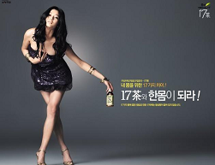
[17차]
전지현의 도시적이고 세련된 이미지를 활용하여 17차 이미지를 형성시킨 광고
<출처 : 광고심리학>
◀ 2/2 ▶

Slide 10
(다) 광고크리에이티브 전략
5. 광고기획
3) 광고크리에이티브 전략
(다) 광고크리에이티브 전략
메시지 표현 전략의 종류 : 어떻게 말할(How to say) 것인가?
4
포지셔닝 전략
고객의 두뇌 속엔 사닥다리가 있는데 어디에 위치시키느냐에 대한 전략
밀러의 ‘Magic7’
일반적으로 인간이 단기로 기억할 수 있는 아이템의 개수는 7개 전후(5~9개)
브랜드 인지 피라미드
소비자도 제품을 구매할 경우 자기 나름대로 5~7개 정도의 사닥다리를 기억
그 중에서 제일 위에 있는 브랜드(TOM : Top of Mind) 가 소비자의 구매와 직접 관계를 가지게 됨
브랜드 인지 피라미드
07

Slide 11
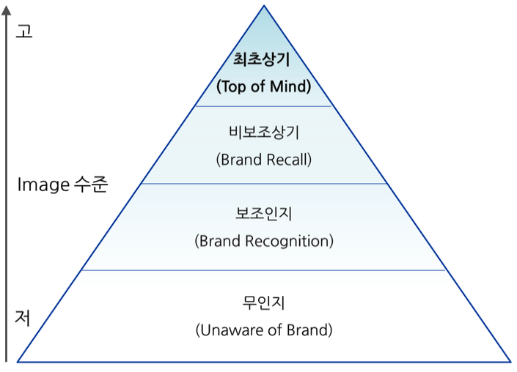
브랜드 인지 피라미드
영상광고제작론
<출처 : 광고학개론>

Slide 12
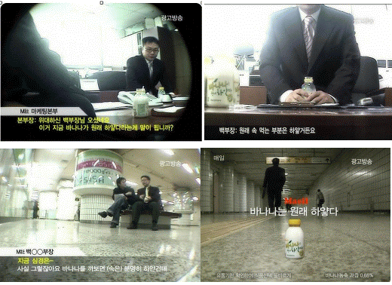
5. 광고기획
3) 광고크리에이티브 전략
(다) 광고크리에이티브 전략
메시지 표현 전략의 종류 : 어떻게 말할(How to say) 것인가?
4
포지셔닝 전략
포지셔닝 전략
소비자의 머리 속에 있는 특정브랜드에 대한 사닥다리의 첫 번째 위치에 점유하도록 노력하는 것
제품의 내용(특징, 장점, 기능)을 소비자의 마음 속에 자리잡게 하는 것
[Avis 렌터카]
대자동차]
Avis is only No. 2
경쟁사와 비교하여 2등이라고 자처하는 Avis광고
<출처 : 광고학개론>
[바나나우유]
바나나우유는 노란색이라는 기존의 포지셔닝에서 바나나는 하얗다는 메시지를 통해 하얀 바나나우유라는 새로운 제품범주를 포지셔닝한 광고
<출처 : 광고심리학>
08

Slide 13
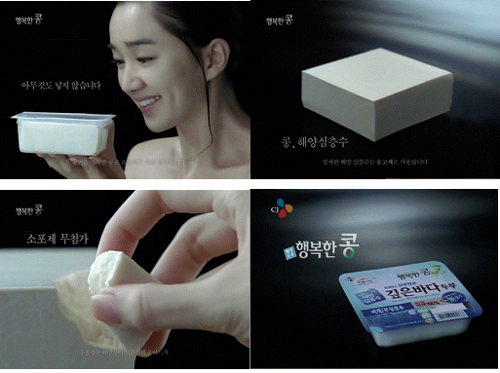
(다) 광고크리에이티브 전략
5. 광고기획
3) 광고크리에이티브 전략
(다) 광고크리에이티브 전략
메시지 표현 전략의 종류 : 어떻게 말할(How to say) 것인가?
5
선점 전략
일등 기업의 전략으로 차별화나 제품 특징을 염두에 두지 않고 인간과 사회를 향한 교훈이나 제안과 미학을 담는 전략
전체 시장을 키우기 위한 전략
[CJ 두부]
경쟁사보다 먼저 해양심층수를 소구하여 자사만의 특징으로 보이게 한 두부광고
<출처 : 광고심리학>
09

Slide 14
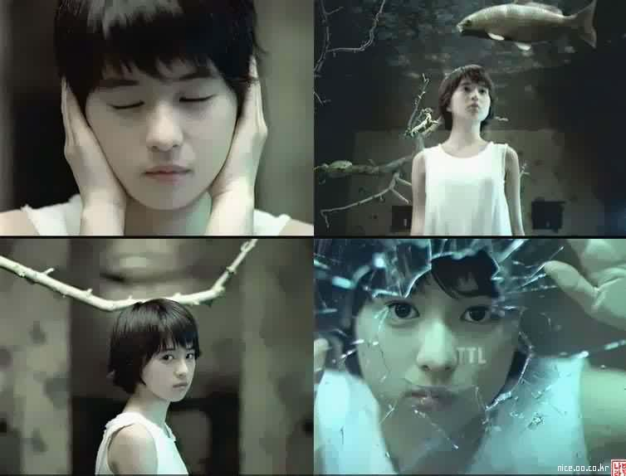
(다) 광고크리에이티브 전략
5. 광고기획
3) 광고크리에이티브 전략
(다) 광고크리에이티브 전략
메시지 표현 전략의 종류 : 어떻게 말할(How to say) 것인가?
6
동조 전략
2위 이하의 상품이나 기업이 일등 상품과 기업을 모방하는 Me-too전략
후발 상품이 선발 상품의 메시지나 이미지를 따라하는 전략임
7
변칙 전략
신비주의와 모호성과 엽기성으로 도전적 모험을 펼치는 전략
스캔들을 만들고 화제작으로 사회적 방향을 얻으려는 의도임
[TTL]
기존광고에서 볼 수 없었던 모호성으로 화제를 일으켰던 TTL광고
<출처: 광고심리학>
10

Slide 15
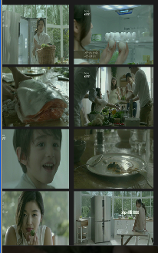
(라) 광고크리에이티브 전술
5. 광고기획
3) 광고크리에이티브 전략
(라) 광고크리에이티브 전술
메시지 표현 스타일의 종류
1
생활스타일(Life Style)
제품이 고객의 생활스타일과 어떻게 적합한가를 제안하는 광고
[삼성 지펠 냉장고]
아이를 가진 엄마는 아무거나 먹지 않고 냉장고의 역할이 중요함을 말함
<출처 : TVCF>
11

Slide 16
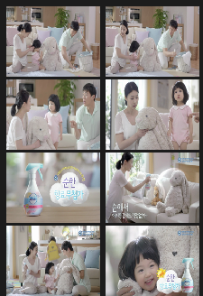
(라) 광고크리에이티브 전술
5. 광고기획
3) 광고크리에이티브 전략
(라) 광고크리에이티브 전술
메시지 표현 스타일의 종류
2
생활단면(Slice of Life)
제품을 사용하는 사람의 일상을 보여줌
강요나 설득 없이 소비자에게 자연스럽게 다가가는 방법
[페브리즈]
삶을 수 없는 아기인형을 깨끗이 하기 위한 방법을 얘기하는 부부의 모습
<출처 : TVCF>
12

Slide 17
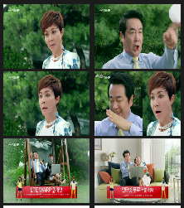
(라) 광고크리에이티브 전술
5. 광고기획
3) 광고크리에이티브 전략
(라) 광고크리에이티브 전술
메시지 표현 스타일의 종류
3
드라마
리오 버넷이 제시
제품의 드라마를 발견하여 신뢰와 다정함을 창출함
생활단면이 일상생활의 한 면을 보여주는 반면, 드라마형 광고는 연작 후속편이 존재하는 경우가 많음
[이동통신사 올레]
부부가 데이터 혜택이 많다는 대화를 나눔
<출처 : TVCF>
13

Slide 18
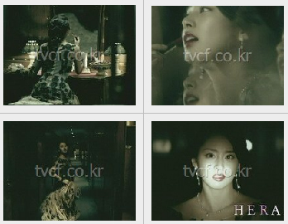
(라) 광고크리에이티브 전술
5. 광고기획
3) 광고크리에이티브 전략
(라) 광고크리에이티브 전술
메시지 표현 스타일의 종류
4
환상(Fantasy)과 이미지
제품 사용에 따른 꿈과 환상을 창조함
제품을 둘러싼 정감적인 분위기나 정감적인 무드나 이미지, 아름다움과 사랑을 형상화함
[화장품 헤라]
제품 사용에 따른 꿈과 환상을 보여주는 광고 제품을 둘러싼 정감적인 분위기나 정감적인 무드나 이미지, 아름다움과 사랑을 형상화 시킴
<출처 : TVCF>
14

Slide 19
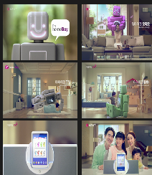
(라) 광고크리에이티브 전술
5. 광고기획
3) 광고크리에이티브 전략
(라) 광고크리에이티브 전술
메시지 표현 스타일의 종류
5
개성 상징
제품을 의인화한 상징적인 인물(Character)을 창조함
[홈보이]
로보트로 표현된 스마트 집전화가 가족들과 잘 지내는 모습을 의인화하여 보여주는 광고
<출처 : TVCF>
15

Slide 20
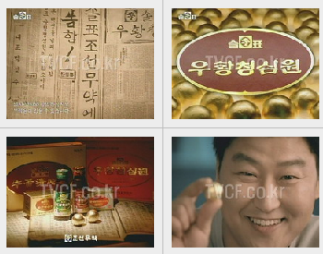
(라) 광고크리에이티브 전술
5. 광고기획
3) 광고크리에이티브 전략
(라) 광고크리에이티브 전술
메시지 표현 스타일의 종류
6
기술적 전문성
제품의 성분 선정이나 제조 기술을 강조함
[조선무약 솔표 우황청심원]
전통기법에 따라 제조됨을 강조하는 우황청심원 광고
<출처 : TVCF>
16

Slide 21
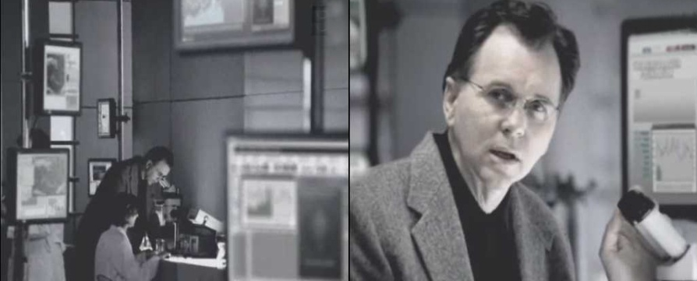

(라) 광고크리에이티브 전술
5. 광고기획
3) 광고크리에이티브 전략
(라) 광고크리에이티브 전술
메시지 표현 스타일의 종류
7
과학적 증거
상품의 우수성을 나타내는 과학적인 사실과 증거를 제시함
[헬리코박터 프로젝트 윌]
노벨상을 수상한 과학자의 연구 모습과 결과를 제시하는 광고
<출처 : TVCF>
17

Slide 22
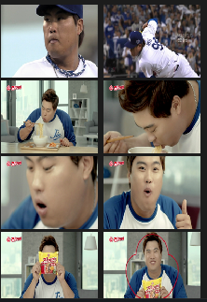
(라) 광고크리에이티브 전술
5. 광고기획
3) 광고크리에이티브 전략
(라) 광고크리에이티브 전술
메시지 표현 스타일의 종류
8
증언형 증거(구전광고, Word-of-Mouth)
제품의 우수성을 담보할 유명인사나 일반인이 사용 경험을 증언하는 것
구전효과와 신뢰도가 큼
등장인물이 제품을 선호하고 만족을 느끼며, 제품에 대해 다른 사람에게 이야기 하는 유형
유명하지 않은 인물이나 소비자의 인터뷰형식을 취하는 등 다양한 형식을 취할 수 있는 TV광고
※ 각 항목을 클릭하여 내용을 확인해 보세요 .
유명인 광고
일반인 광고
유명인은 등장만으로도 소비자의 관심을 끌 수 있음(광고집중도)
매력적이거나 선호될 만한 자질을 지니고 있음 이들의 긍정적 이미지가 상품과 잘 접목된다면 광고효과를 높일 수 있음 (상품집중도)
유명인은 소비자가 갈망하는 집단이므로 소비자는 유명인이 하는 것을 따라하고 싶어하는 동일시 욕구가 있음(동일시 욕구)
[진라면]
<출처 : TVCF>
18

Slide 23
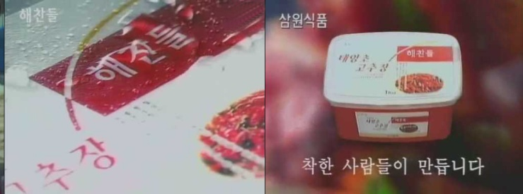
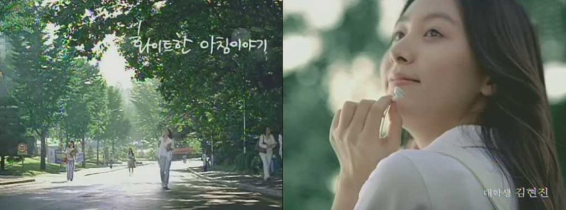
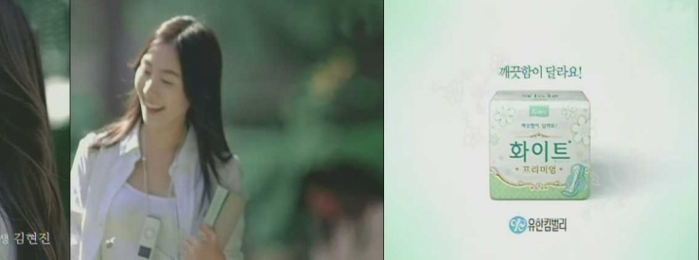
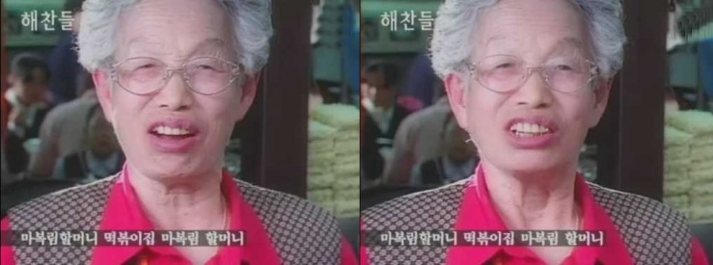
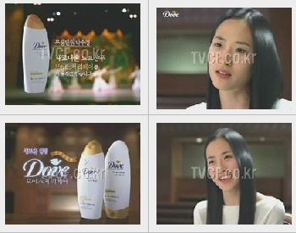
유명인 광고
일반인 광고
일반인은 진실하다고 믿게 하는 효과가 있음(진실성)
친밀감은 인간관계를 촉진하여 광고효과를 높임(친밀감)
소비자는 자신과의 유사성을 느끼도록 설득되기 쉬움 정보원이 자신과 동일한 이익과 목적을 갖고 있기 때문에 그 메시지를 잘 받아들이게 됨(유사성)
[ 도브]
[화이트]
[해찬들 태양초고추장]
<출처 : 방송광고장르론>

Slide 24
(라) 광고크리에이티브 전술
5. 광고기획
3) 광고크리에이티브 전략
(라) 광고크리에이티브 전술
메시지 표현 스타일의 종류
9
유머 소구
인간의 근본 정서의 하나인 유머는 소비자에게 친근하게 다가가기 위한 수단이 됨
단점
메시지의 정확한 전달에 불리함
시청자의 주의를 분산시킴
제품과 매체 종류에 따라 광고효과가 달라짐
장점
시청자의 주의를 끔
시청자와 광고 사이의 친밀감 형성에 도움이 됨
광고주에 대한 신뢰/선호도가 증진됨
광고선호도가 증대됨
유머 소구의 예
19

Slide 25

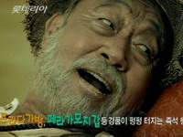
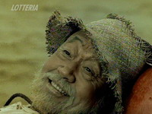
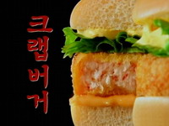
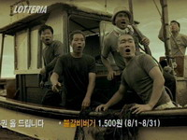


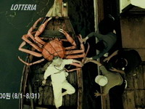
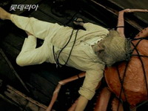
유머 소구의 예
영상광고제작론
모닝케어 플러스: ‘그간 힘드셨죠’
<출처 : TVCF>
롯데리아 크랩버거 : ‘니들이 게맛을 알아?’
<출처 : 방송광고장르론>
◀ 1/3 ▶

Slide 26
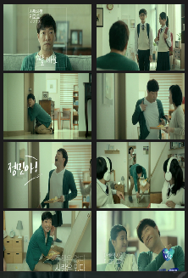
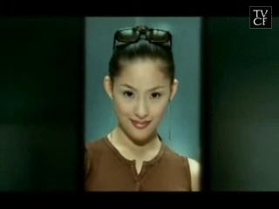
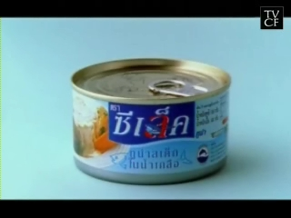
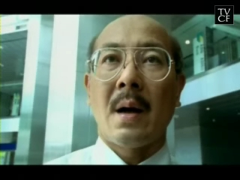
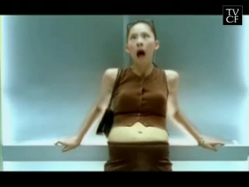
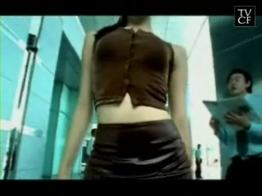
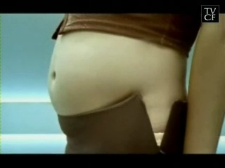
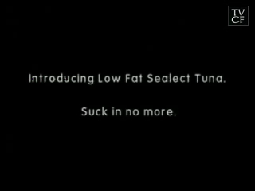
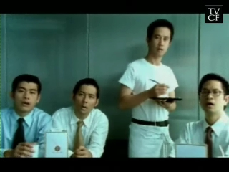
유머 소구의 예
영상광고제작론
삼성생명 : 딸바보 광고
<출처 : TVCF>
태국의 셀렉트 저지방 참치광고(2006년 아시아 태평양 광고제에서 수상)
<출처 : 방송광고장르론>
◀ 2/3 ▶

Slide 27
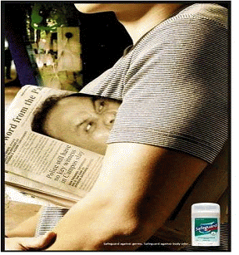
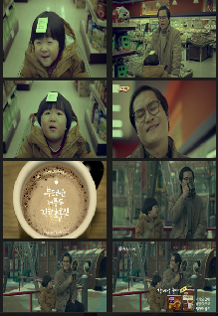
유머 소구의 예
영상광고제작론
땀냄새 탈취제 광고
핫초코 미떼 광고
<출처 : 광고학개론>
동생하나 사달라는 아이의 대사가 미소짓게 하는 핫초코 광고
<출처 : TVCF>
◀ 3/3 ▶

Slide 28
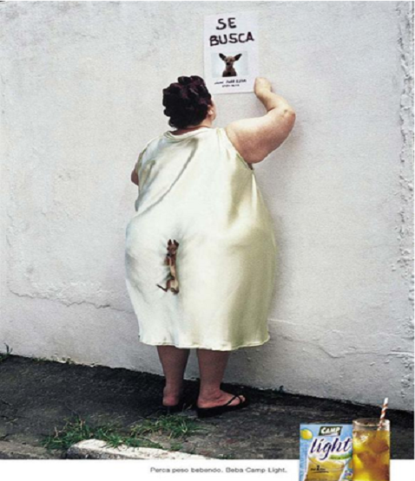
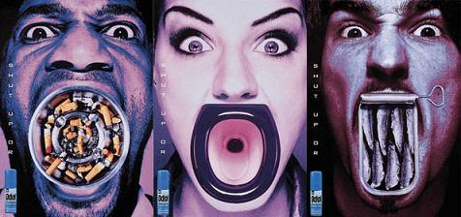
(라) 광고크리에이티브 전술
5. 광고기획
3) 광고크리에이티브 전략
(라) 광고크리에이티브 전술
메시지 표현 스타일의 종류
10
공포 소구
메시지에서 제시하는 권고사항을 따르지 않으면 발생할 수 있는 나쁜 결과를 보여줌으로써 태도를 변화시키는 설득커뮤니케이션
위협이 크면 소비자에게 반발이나 회피를 야기할 수도 있음
[구강청정제 광고]
공포소구를 이용한 구강청정제 광고
공포소구를 이용한 구강청정제 광고
<출처 : 광고학개론>
[라이트 티 광고]
공포(위협)소구를 이용한 라이트 티 광고
<출처 : 광고학개론>
20

Slide 29
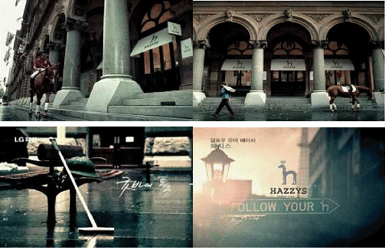
(라) 광고크리에이티브 전술
5. 광고기획
3) 광고크리에이티브 전략
(라) 광고크리에이티브 전술
메시지 표현 스타일의 종류
11
비교 광고
경쟁 제품과의 비교를 통해 자사 제품을 알리는 방법
시장에서 낮은 인지도로 선도 브랜드의 경쟁상대로서 대등하게 끌어올릴 수 있는 효과적인 전략
[HAZZYS]
경쟁브랜드인 POLO와의 비교광고
<출처 : 광고심리학>
◀ 1/3 ▶
21

Slide 30
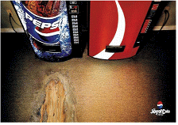
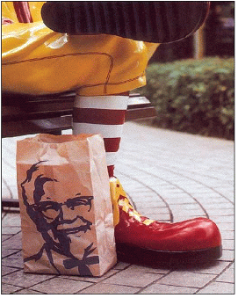


[펩시 · 버거킹]
[펩시 핸드릭스]
펩시콜라와 버거킹의 비교광고
<출처 : 광고학개론>
◀ 2/3 ▶
◀ 3/3 ▶

Slide 31
(라) 광고크리에이티브 전술
5. 광고기획
3) 광고크리에이티브 전략
(라) 광고크리에이티브 전술
메시지 표현 스타일의 종류
12
실증형
'백문이 불여일견(百聞不如一見)'
'Seeing is Believing‘
영어로는 'Demonstration'이고, 줄여서 'Demo'라고도 함
사실에 근거해 실제 실험이나 비교를 통해 제품의 사항을 증명, 확인시키는 방법
실증형 광고, 실연 광고, 사실 광고, 설명형 광고, 시연 광고, 실현 광고, 증명 광고, 입증 광고, 논증 광고 등 다양한 용어로 불리고 있음
팝업
클릭하면 새창으로 뒷장의 내용 제시
실증형의 예
22

Slide 32





실증형의 예
영상광고제작론
아이보리 비누(19세기 후반 광고)
클레어롤 남성용 염색광고
아이보리 비누를 실로 잘라 사용하면 더 경제적이라는 메시지의 광고
팀버랜드 방수부츠(Timberland Boots)
비교를 통한 실증형 광고
<출처 : 방송광고장르론>
◀ 1/2 ▶

Slide 33


실증형의 예
영상광고제작론
옥시크린
세정제 ‘이지오프뱅’
<출처 : 방송광고장르론>
◀ 2/2 ▶

Slide 34
(라) 광고크리에이티브 전술
5. 광고기획
3) 광고크리에이티브 전략
(라) 광고크리에이티브 전술
메시지 표현 스타일의 종류
13
성적 소구(Sex-appeal) 방식
성적 소구 광고는 명확하게 남성 또는 여성으로 특정의 성을 지향하는 광고임
성별에 따라 시각적 이미지나 언어적 메시지를 확실히 다르게 표현하는 광고임
팝업
클릭하면 새창으로 뒷장의 내용 제시
성적 소구의 예
23

Slide 35


성적 소구의 예
영상광고제작론
돌체&가바나 향수
뉴트로지나 바디에멀젼
<출처 : 광고학개론>
<출처 : 방송광고장르론>
◀ 1/3 ▶

Slide 36




성적 소구의 예
영상광고제작론
겔랑
환상적 성적 소구
<출처 : 방송광고장르론>
보해복분자
상징적 성적 소구
<출처 : 방송광고장르론>
◀ 2/3 ▶

Slide 37

성적 소구의 예
영상광고제작론
코리아나 선크림
스토리가 있는 이미지 성적 소구
<출처 : 방송광고장르론>
◀ 3/3 ▶

Slide 38
(라) 광고크리에이티브 전술
5. 광고기획
3) 광고크리에이티브 전략
(라) 광고크리에이티브 전술
메시지 표현 스타일의 종류
14
패러디
넓은 의미에서 패러디는 일반인들에게 잘 알려진 원작의 약점임
진지함을 흉내 내거나 과장하여 왜곡시켜 그 결과를 표현하여 원작이나 사회적 상황에 대해 비평하거나 웃음을 이끌어내는 것을 말함
패러디는 단순한 ‘빌려오기’보다는 적극적인 ‘재창조’로서, 이미 소비자에게 잘 알려진 내용은 TV광고의 특성과 결합시킬 수 있어야 함
표절시비나 저작권 문제 등과 결부되어 발생할 수 있는 문제점들을 고려해서 만들어야 함
장점
적은 비용으로 소비자에게 다가갈 수 있음
단점
지나친 패러디 형식으로 표절과 패러디의 구분이 어려움
팝업
클릭하면 새창으로 뒷장의 내용 제시
패러디 광고의 예
24

Slide 39




패러디 광고의 예
영상광고제작론
명화를 패러디한 LG그룹 광고
<출처 : 방송광고장르론>
사건과 사람을 패러디한 광고
<출처 : 방송광고장르론>
◀ 1/2 ▶

Slide 40

패러디 광고의 예
영상광고제작론
영화를 패러디한 광고 : 영화 해리포터를 패러디한 하이마트 디지털마법사
많은 관객들이 관람한 흥행성공작을 대상으로 주요 장면을 패러디함
원작과 관련된 요소를 풍부한 감성과 이미지로 전달하는 형식임
광고는 영화와 달리 짧은 시간에 메시지를 전달해야 하므로 가장 경제적인 패러디가 시도됨
자연스럽고 관련성이 있는 패러디로 구성함
<출처 : 방송광고장르론>
◀ 2/2 ▶

Slide 41


(라) 광고크리에이티브 전술
5. 광고기획
3) 광고크리에이티브 전략
(라) 광고크리에이티브 전술
메시지 표현 스타일의 종류
15
캐릭터
캐릭터를 이용한 광고는 제품을 친근하게 만듦
캐릭터를 어떻게 보여줄 것인지, 어떤 비중을 사용할지, 얼마나 새롭게 독특하게 제시할지는 피할 수 없는 숙제
[켈로그 시리얼의 호랑이]
[치토스의 치타]
<출처 : 농심 켈로그>
<출처 : ddanzi.com>
25

Slide 42
(라) 광고크리에이티브 전술
5. 광고기획
3) 광고크리에이티브 전략
(라) 광고크리에이티브 전술
메시지 표현 스타일의 종류
16
티저(Teaser）
광고제품에 대한 중요한 내용을 제시하지 않고 소비자의 궁금증을 유발한 뒤 점차 광고의 내용을 드러내는 방식의 광고
대체로 신상품 런칭 시에 자주 이용되는 표현방법
독자의 관심을 고조, 상품(서비스)의 형태적 · 내용적 요소를 강하게 인상 지우기 위해 사용함
팝업
클릭하면 새창으로 뒷장의 내용 제시
티저(Teaser)의 예
26

Slide 43

티저(Teaser)의 예
영상광고제작론
야후
TTL
티저광고를 이용한 야후의 위치서비스
광고내용의 해석을 어렵게 하여 소비자의 관심을 사로잡은 TTL광고
<출처 : 광고학개론>
<출처 : 광고심리학>
마이클럽닷컴
인터넷 여성사이트 마이클럽닷컴의 설명없는 길거리 인쇄벽지광고
<출처 : TVCF>

Slide 44
(라) 광고크리에이티브 전술
5. 광고기획
3) 광고크리에이티브 전략
(라) 광고크리에이티브 전술
메시지 표현 스타일의 종류
17
자막
말 그대로 자막만을 이용한 광고임
잘못 만들면 딱딱한 광고가 되지만 아이디어가 있다면 적은 비용으로 최대의 효과를 낼 수 있는 방법임
팝업
클릭하면 새창으로 뒷장의 내용 제시
자막의 예
27

Slide 45



자막의 예
영상광고제작론
스카이 ‘MUST HAVE’
인지부조화의 시지각 효과를 살려 그로테스크하게 보일 정도로 거대한 건물을 연상시키는 과감한 로고체를 조형적으로 구사한 스카이의 'MUST HAVE' 티저 광고캠페인
<출처 : 방송광고장르론>
70% 총결산 세일을 알리는 ABC마트 광고
<출처 : TVCF>

